Slide 1





Humanización en Unidades de Apoyo Diagnóstico y Terapéutico: Unidad de Medicina Transfusional
Carmen Molina Encalada
Tecnóloga Médica
Magíster en Coaching Personal y Liderazgo Organizacional
Magíster en Pedagogía Universitaria
AUSPICIAN

Slide 2

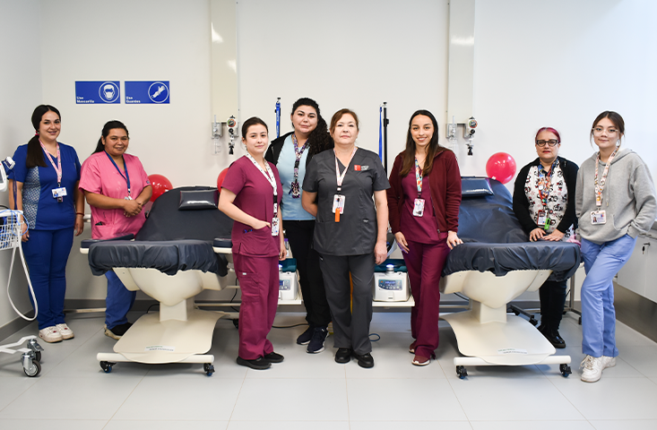
Su objetivo es recuperar o mantener la salud de los pacientes a través de la utilización terapéutica de los componentes sanguíneos, de acuerdo, a la necesidad de cada paciente.
En Chile, los equipos de medicina transfusional están compuestos por tecnólogos médicos de medicina transfusional, TENS, médicos hematólogos o inmunólogos.
AUSPICIAN
RED DE HUMANIZACIÓN CHILE Red que busca reflexionar y proponer nuevas posibilidades y oportunidades de desarrollo en la humanización de la salud.

Slide 3
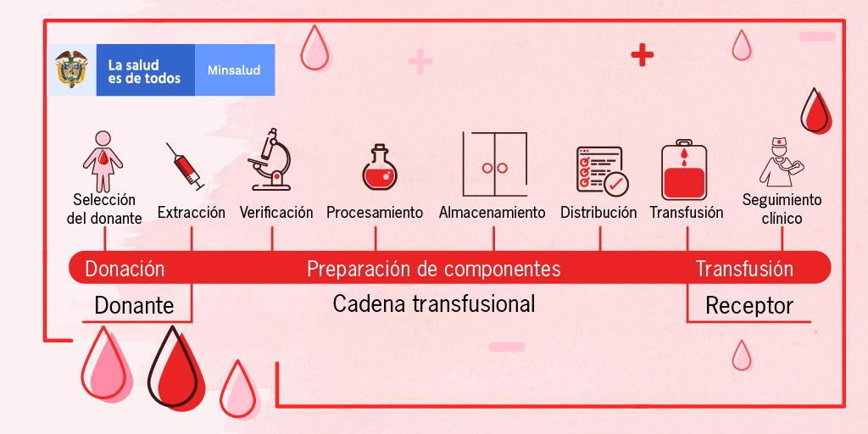
Cadena Transfusional
AUSPICIAN
RED DE HUMANIZACIÓN CHILE Red que busca reflexionar y proponer nuevas posibilidades y oportunidades de desarrollo en la humanización de la salud.

Slide 4
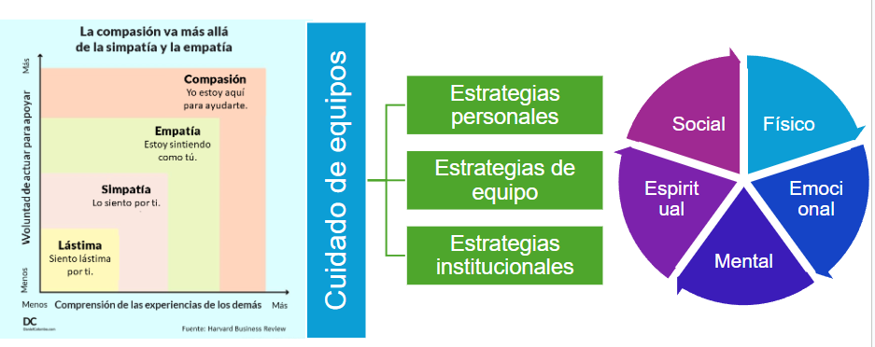
El equipo de medicina transfusional y la necesidad de autocuidado.
AUSPICIAN
RED DE HUMANIZACIÓN CHILE Red que busca reflexionar y proponer nuevas posibilidades y oportunidades de desarrollo en la humanización de la salud.

Slide 5
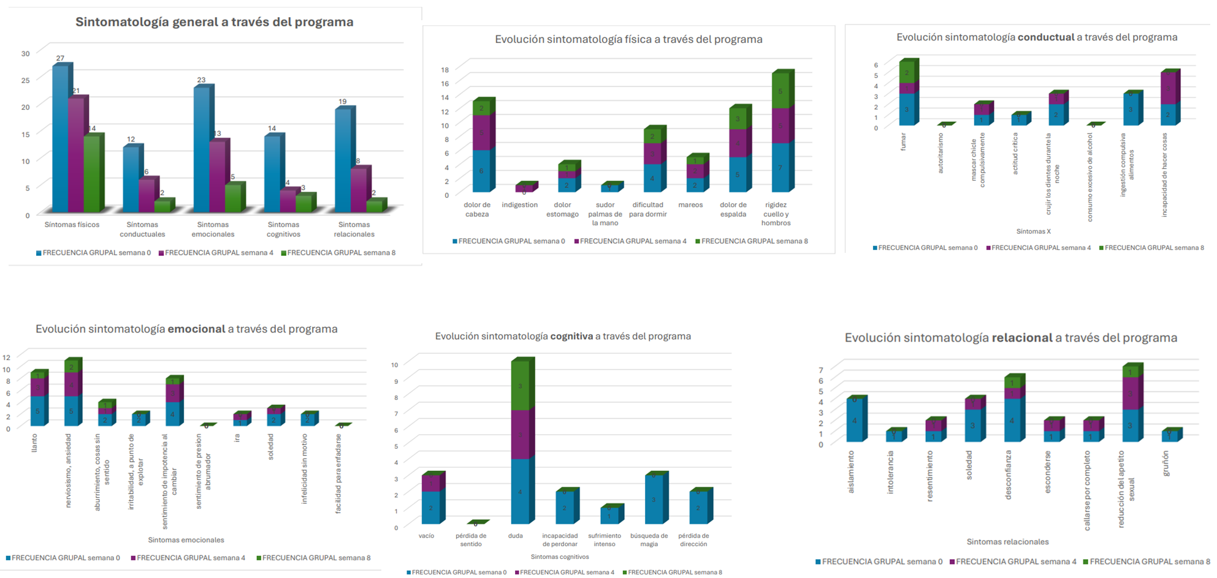
ATENCIÓN PLENA

Slide 6
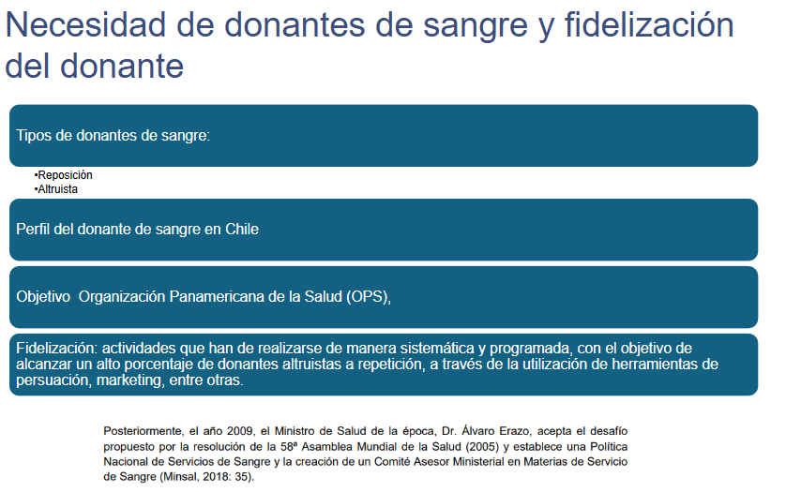
AUSPICIAN
RED DE HUMANIZACIÓN CHILE Red que busca reflexionar y proponer nuevas posibilidades y oportunidades de desarrollo en la humanización de la salud.

Slide 7
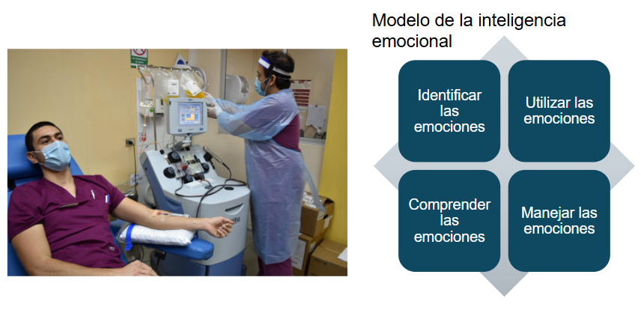
SOLICITUD DE DONANTES DE REPOSICIÓN
AUSPICIAN
RED DE HUMANIZACIÓN CHILE Red que busca reflexionar y proponer nuevas posibilidades y oportunidades de desarrollo en la humanización de la salud.

Slide 8
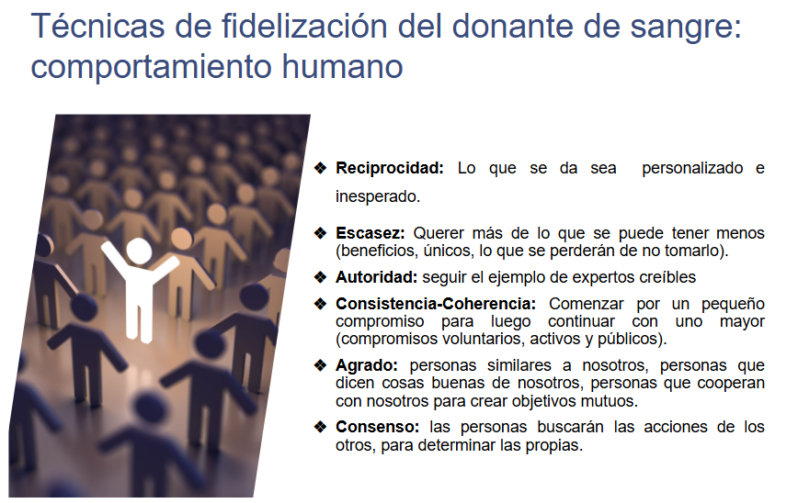
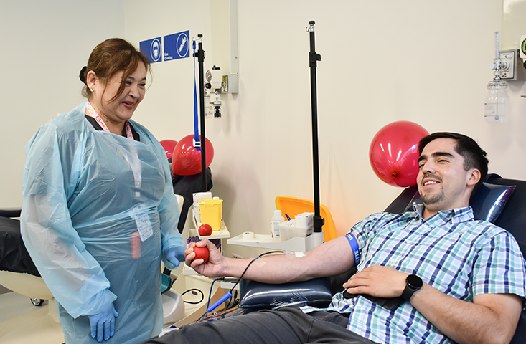
AUSPICIAN
RED DE HUMANIZACIÓN CHILE Red que busca reflexionar y proponer nuevas posibilidades y oportunidades de desarrollo en la humanización de la salud.

Slide 9
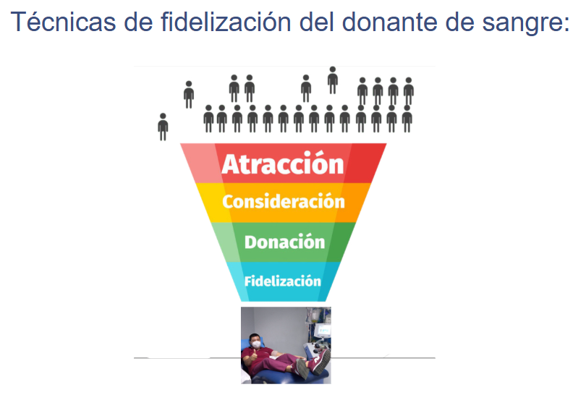
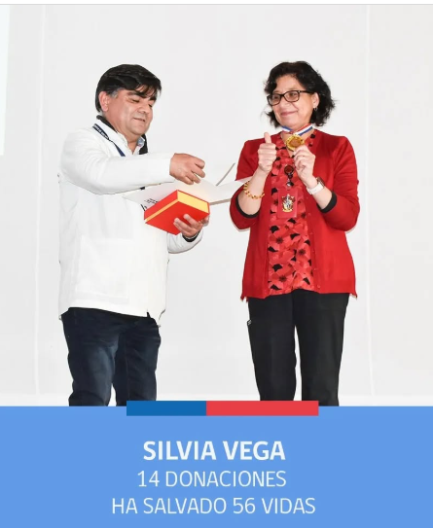
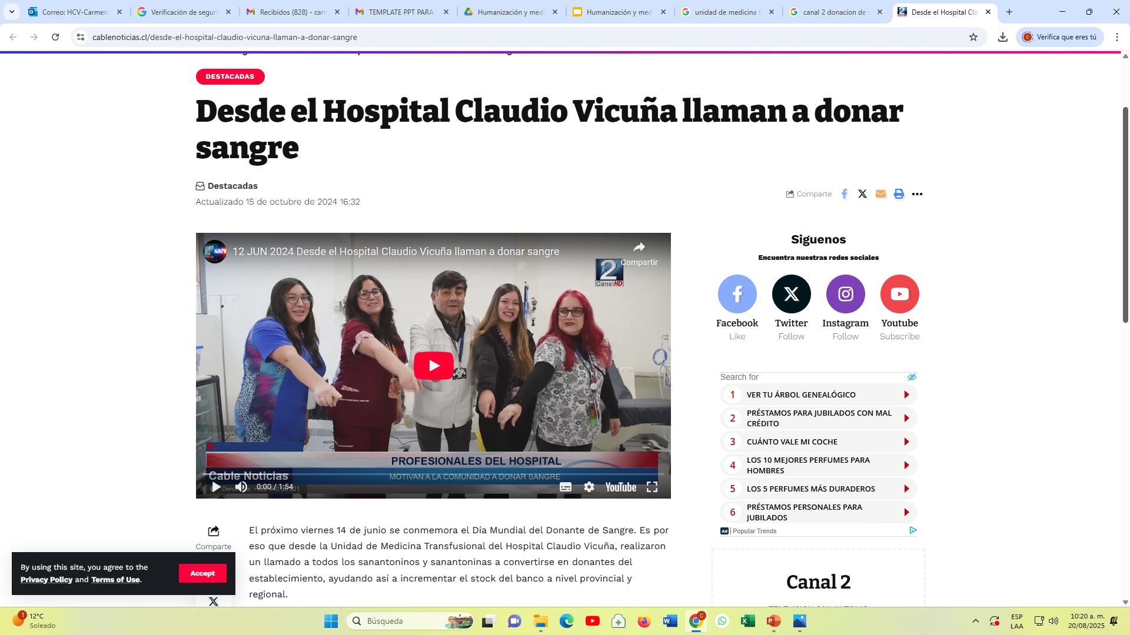
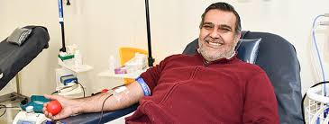
AUSPICIAN
RED DE HUMANIZACIÓN CHILE Red que busca reflexionar y proponer nuevas posibilidades y oportunidades de desarrollo en la humanización de la salud.

Slide 10
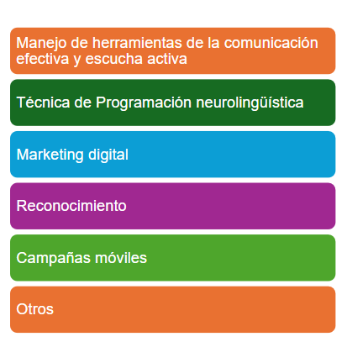
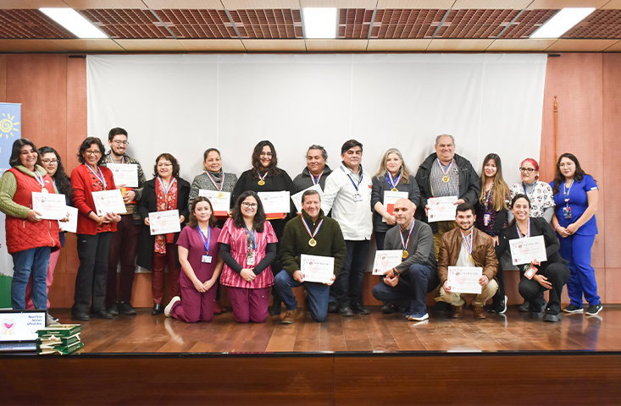
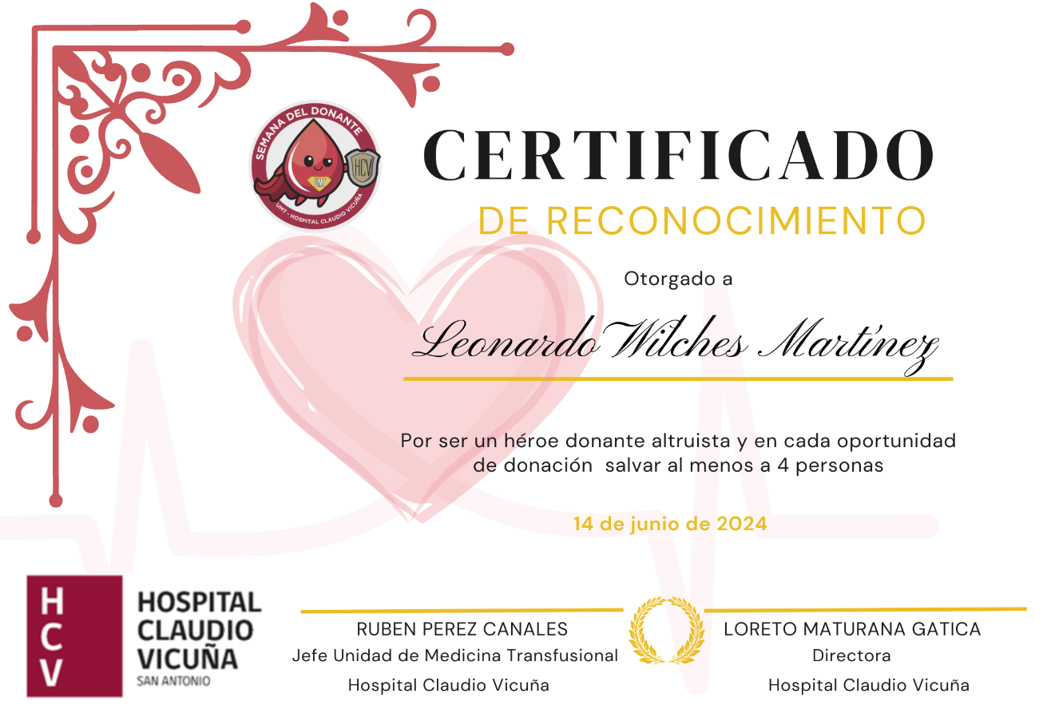
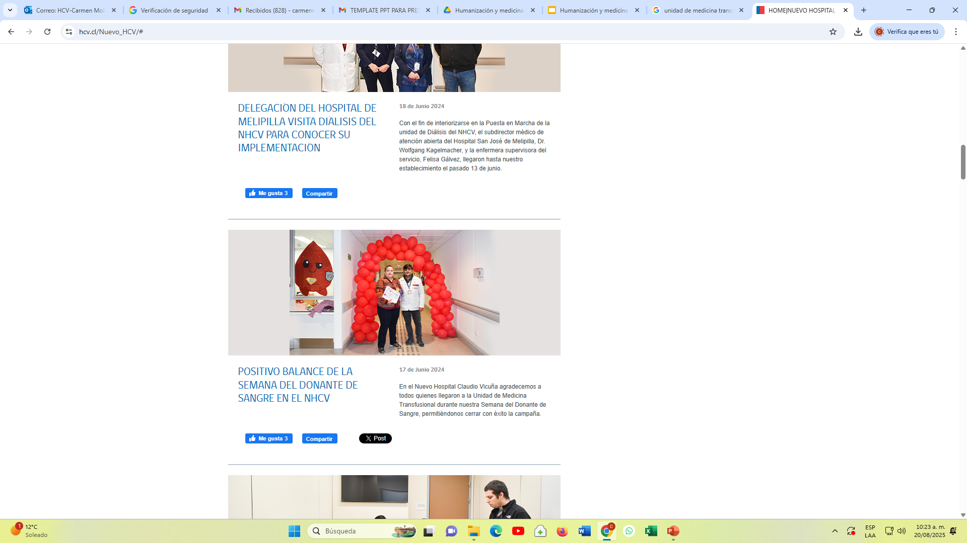
TÉCNICAS DE FIDELIZACIÓN DEL DONANTE DE SANGRE
AUSPICIAN
RED DE HUMANIZACIÓN CHILE Red que busca reflexionar y proponer nuevas posibilidades y oportunidades de desarrollo en la humanización de la salud.

Slide 11
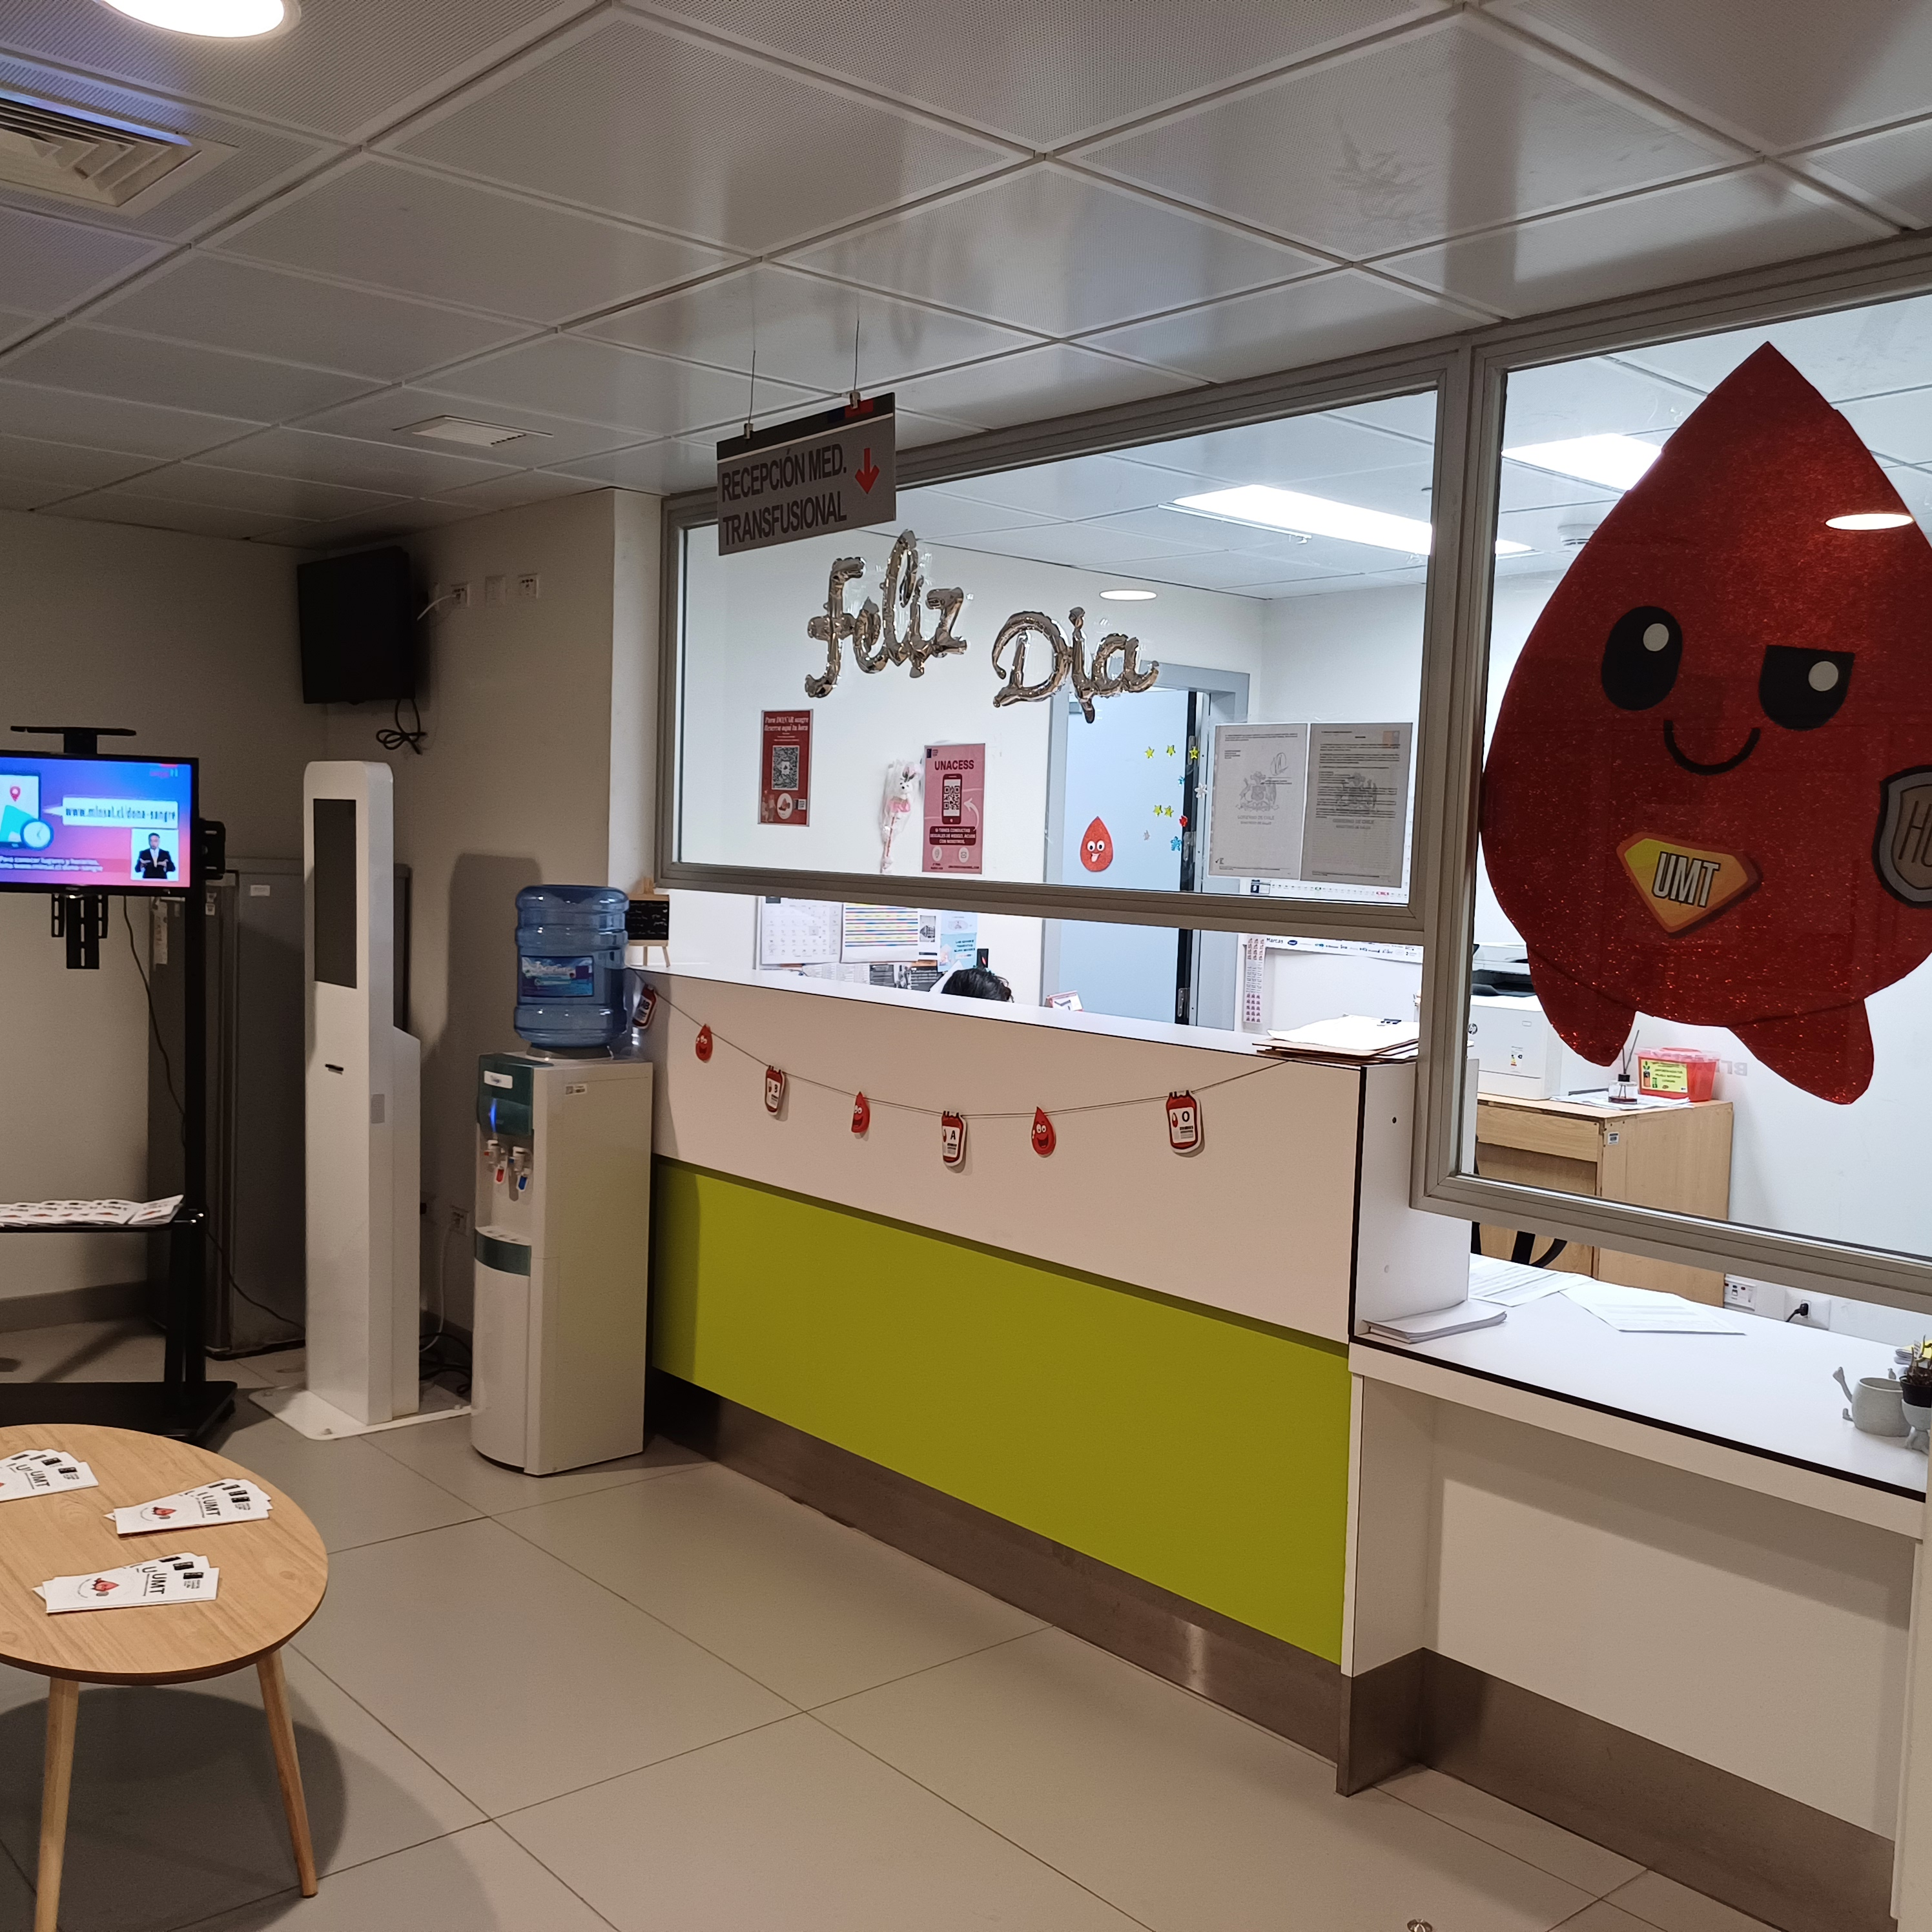
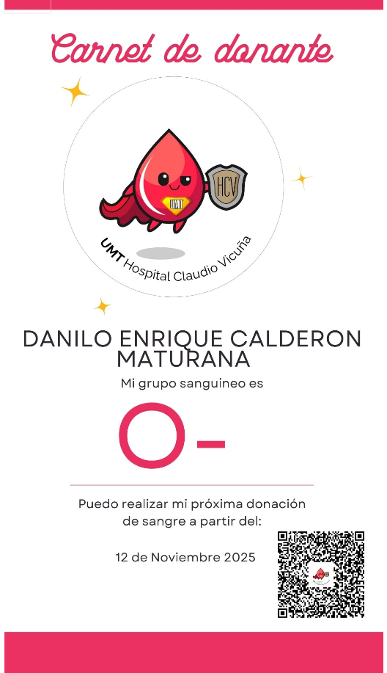

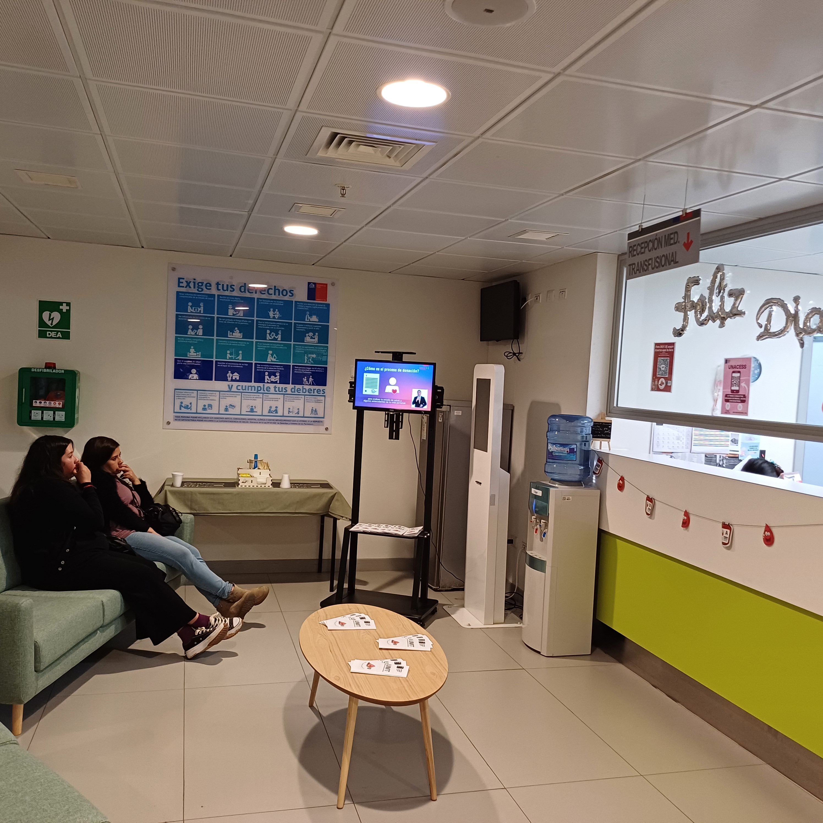
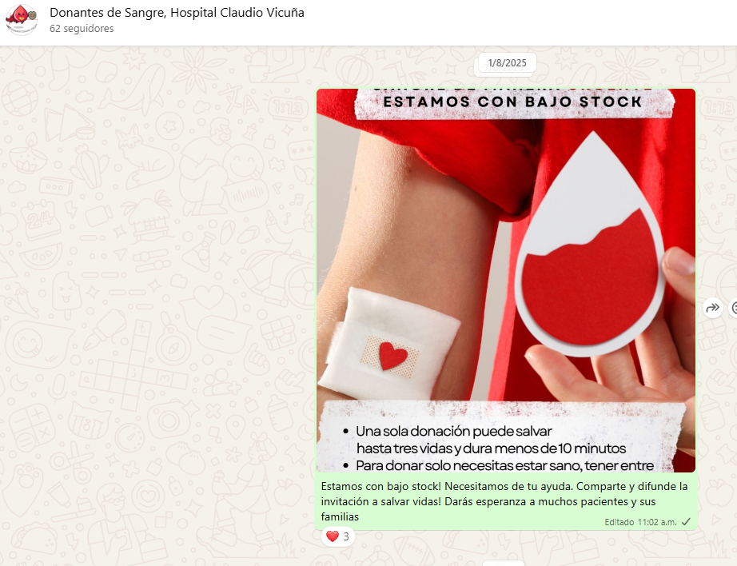
TÉCNICAS DE FIDELIZACIÓN DEL DONANTE DE SANGRE
AUSPICIAN
RED DE HUMANIZACIÓN CHILE Red que busca reflexionar y proponer nuevas posibilidades y oportunidades de desarrollo en la humanización de la salud.

Slide 12
DATOS CONCRETOS EN 1 AÑO CALENDARIO
AUMENTO DEL 12 % EN DONANTES TOTALES
AUMENTO DEL 4 % EN DONANTES ALTRUISTAS
AUSPICIAN
RED DE HUMANIZACIÓN CHILE Red que busca reflexionar y proponer nuevas posibilidades y oportunidades de desarrollo en la humanización de la salud.

Slide 13
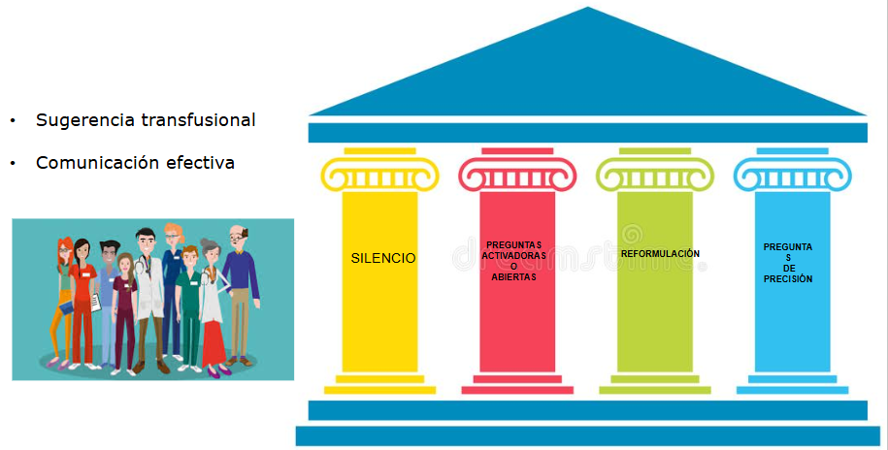

El rol transfusional: los equipos de salud
RED DE HUMANIZACIÓN CHILE Red que busca reflexionar y proponer nuevas posibilidades y oportunidades de desarrollo en la humanización de la salud.

Slide 14
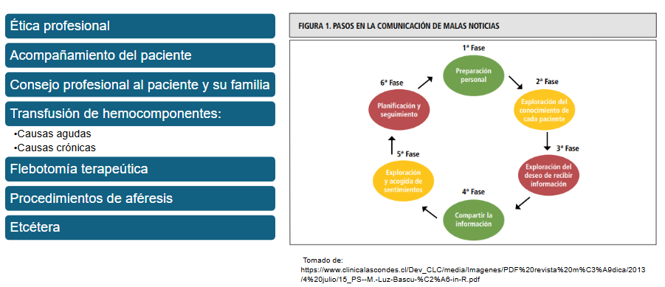
El rol transfusional y el paciente
AUSPICIAN
RED DE HUMANIZACIÓN CHILE Red que busca reflexionar y proponer nuevas posibilidades y oportunidades de desarrollo en la humanización de la salud.

Slide 15
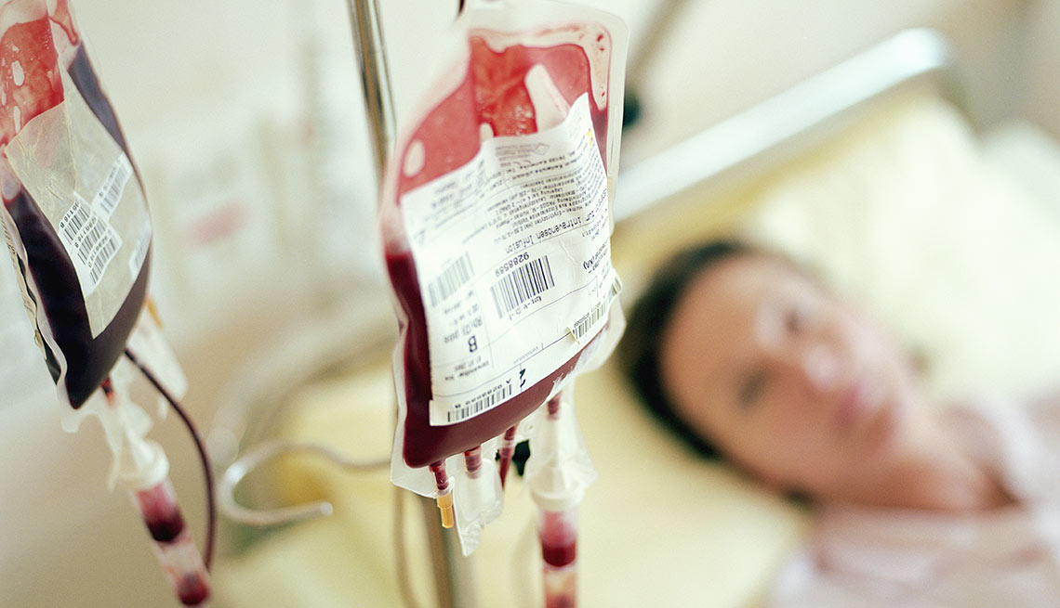
Acompañamiento y seguimiento del acto transfusional
AUSPICIAN
RED DE HUMANIZACIÓN CHILE Red que busca reflexionar y proponer nuevas posibilidades y oportunidades de desarrollo en la humanización de la salud.

Slide 16
CONTACTO:
CARMENMOLINAE@GMAIL.COM
CARMEN.MOLINAE@REDSALUD.GOB.CL

